Slide 1
22
Arbeitslosigkeit

Slide 2
Inhalt
Wie wird Arbeitslosigkeit erfasst?
Welche Arten von Arbeitslosigkeit gibt es?
Wie lange sind Arbeitslose typischerweise ohne Arbeit?
Wer ist besonders betroffen?
Wie entsteht Arbeitslosigkeit?

Slide 3
ERFASSUNG VON ARBEITSLOSIGKEIT
Zwei Konzepte zur Messung von Arbeitslosigkeit
Die Zahl der Arbeitslosen ergibt sich aus der
Zahl der bei der Bundesagentur für Arbeit als arbeitslos gemeldeten Menschen
(„statistische Arbeitslosigkeit“).
Das Statistische Bundesamt erfasst die „ökonomische Arbeitslosigkeit“ mit der Erwerbslosenstatistik.
Grundlage ist ein international standardisiertes System der Internationalen Arbeitsorganisation (ILO) zur Erfassung des Erwerbsstatus.

Slide 4
Wie wird Arbeitslosigkeit gemessen?
Um zur Erwerbslosenquote zu gelangen, brauchen wir die Unterteilung der Einwohner in
  Erwerbspersonen
    Erwerbstätige (Beschäftigte)
    Erwerbslose (Arbeitslose)
  Nichterwerbspersonen
  (Nur-Konsumenten)

Slide 5

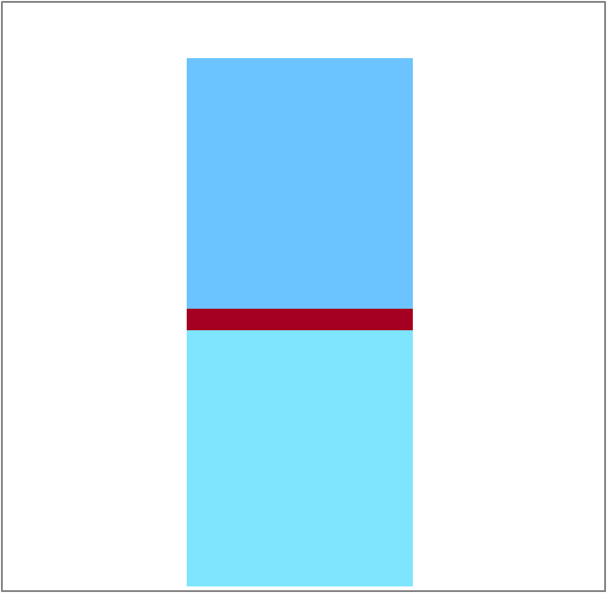
Abbildung 1: Gliederung der Bevölkerung (Stand: 2023)
Erwerbstätige
(45,8 Mio.)
Erwerbspersonen
(47,1 Mio.)
Einwohner
(84,5 Mio.)
Erwerbslose
(Arbeitslose)
(1,3 Mio.)
Nichterwerbspersonen
(37,4 Mio.)
Quelle: Statistisches Bundesamt
2024 © Schäffer-Poeschel Verlag für Wirtschaft • Steuern • Recht • GmbH www.sp-dozenten.de

Slide 6
Wie wird Arbeitslosigkeit gemessen?
Die Erwerbslosenquote ist der Anteil der Erwerbslosen an den Erwerbspersonen (in %).
Erwerbslose
Erwerbslosenquote = × 100
Erwerbspersonen

Slide 7
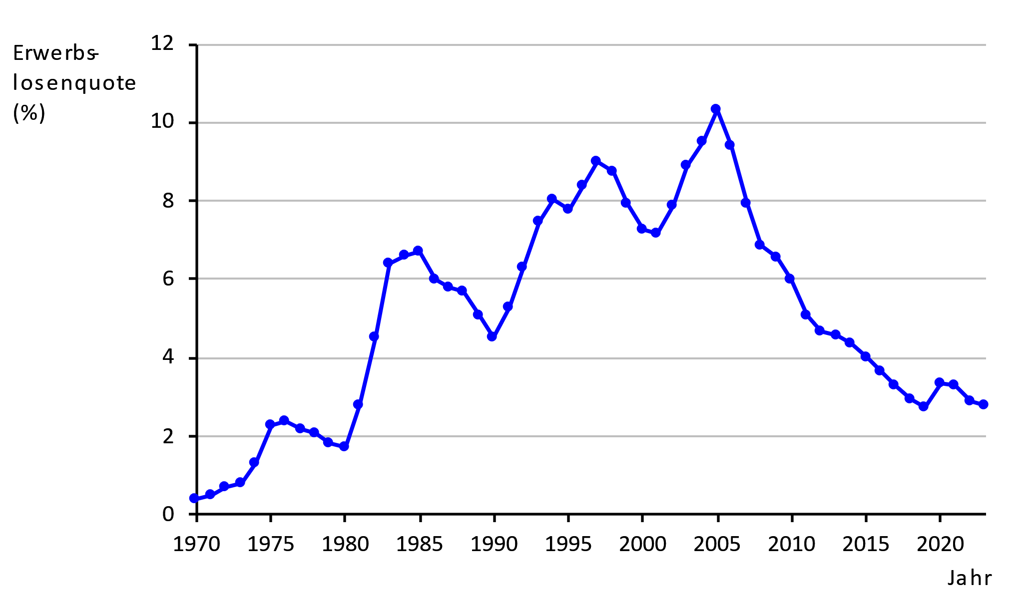
Abbildung 2: Entwicklung der Erwerbslosenquote in
Deutschland 1970–2023
Erwerbslosenquote der abhängigen zivilen Erwerbspersonen, Quelle: Statistisches Bundesamt.
2024 © Schäffer-Poeschel Verlag für Wirtschaft • Steuern • Recht • GmbH www.sp-dozenten.de

Slide 8
Arbeitslosigkeit: Kategorien
Zwei Kategorien von Arbeitslosigkeit werden üblicherweise unterschieden:
  die natürliche Arbeitslosigkeit
  Sie spiegelt die normale (gleichgewichtige) Arbeitslosenquote wider
  (langfristiges Problem)
  die zyklische Arbeitslosigkeit
  Sie spiegelt die Abweichungen der Arbeitslosenquote von der natürlichen Arbeitslosenquote im Konjunkturverlauf
  (kurzfristiges Problem)

Slide 9
Die natürliche Arbeitslosenquote
Die natürliche Arbeitslosenquote ist jener Teil der Arbeitslosigkeit, der auch langfristig nicht abgebaut wird.
Es ist die Arbeitslosigkeit, die in der Wirtschaft „normalerweise“ (im Gleichgewicht) vorhanden ist.
„Vollbeschäftigung“ bedeutet also nicht, dass keine Arbeitslosigkeit vorhanden ist, sondern dass die Arbeitslosenquote der natürlichen Arbeitslosenquote entspricht.

Slide 10
Zyklische Arbeitslosigkeit
Zyklische Arbeitslosigkeit bezieht sich auf die kurzfristigen (zyklischen) Schwankungen der Arbeitslosigkeit um die natürliche Rate.
Sie wird hervorgerufen durch die kurzfristigen Bewegungen des Wirtschaftszyklus.
„Natürliche“ und „zyklische“ Arbeitslosigkeit sind empirisch schwer trennbar.

Slide 11
Wie lange dauert Arbeitslosigkeit?
Die meisten Arbeitslosen sind kurzfristig arbeitslos.
Ein gewisser Anteil an Arbeitslosen ist „langzeitarbeitslos“, d.h. länger als ein Jahr arbeitslos.
Während Phasen der Arbeitslosigkeit für eine Person in der Regel nicht lange andauern (kurzfristig), ist die zu einem bestimmten Zeitpunkt empirisch ermittelte Arbeitslosigkeit überwiegend langfristig.

Slide 12
Ursachen von Arbeitslosigkeit
Vier mögliche Ursachen, warum der Arbeitsmarkt vom Ideal der Vollbeschäftigung abweicht:
Sucharbeitslosigkeit
(friktionelle Arbeitslosigkeit)
Strukturelle Arbeitslosigkeit
begründet durch
  Mindestlöhne
  Gewerkschaften
  Effizienzlöhne

Slide 13
ARBEITSPLATZSUCHE
Arbeitsplatzsuche ist der Prozess, in dem Arbeitskräfte die zu ihren Fähigkeiten und Neigungen passenden Arbeitsplätze finden.
Sucharbeitslosigkeit ist unvermeidlich wegen der Veränderung der Nachfrage nach Arbeit
in Industrien und Regionen.
Arbeitskräfte benötigen Zeit, um einen neuen Arbeitsplatz zu finden.

Slide 14
Sucharbeitslosigkeit:
Möglichkeiten der Bekämpfung
Die Regierung kann durch verbesserte Arbeitsvermittlung und Ausbildung der Arbeitskräfte Einfluss darauf nehmen, wie lange es dauert, eine geeignete Stelle zu finden.
Eine Arbeitslosenversicherung erhöht die Sucharbeitslosigkeit, denn sie
  verringert die Intensität der Suche nach Stellen,
  verbessert jedoch die Voraussetzungen dafür, dass jeder den am besten für ihn passenden Arbeitsplatz findet.

Slide 15
STRUKTURELLE ARBEITSLOSIGKEIT
Die Zahl der verfügbaren Arbeitsplätze reicht nicht aus, um jeden Arbeitswilligen mit einem Arbeitsplatz zu versorgen.
Eine solche Situation tritt dann auf, wenn das Arbeitsangebot die Arbeitsnachfrage übersteigt.
Arbeitslosigkeit dieser Art wird als strukturelle Arbeitslosigkeit bezeichnet.

Slide 16
Strukturelle Arbeitslosigkeit I:
Mindestlöhne
Strukturelle Arbeitslosigkeit entsteht, wenn Mindestlöhne über dem Gleichgewichtslohn liegen.
Mindestlöhne eignen sich nicht zur generellen Erklärung hoher Arbeitslosigkeit.
Der Lohn eines Großteils der Arbeitskräfte einer Volkswirtschaft liegt über dem Mindestlohn.

Slide 17
Strukturelle Arbeitslosigkeit I:
Mindestlöhne
Der Gleichgewichtslohn von Menschen ohne Berufsausbildung, ohne berufliche Erfahrung und mit geringer Qualifikation liegt unter dem Mindestlohn.
Daher werden diese Gruppen von Mindestlohneffekten betroffen sein.
Nur für diesen Personenkreis liefern Mindestlohnvorschriften eine wissenschaftliche Erklärung von Arbeitslosigkeit.

Slide 18
Abbildung 3: Mindestlohn über dem Gleichgewichtslohn
Lohnsatz
Arbeits-
angebot
Arbeitslosigkeit
Mindest-
lohnsatz
W_{E}
Arbeits-
nachfrage
0
L_{D}
L_{E}
L_{S}
Arbeitsmenge
2024 © Schäffer-Poeschel Verlag für Wirtschaft • Steuern • Recht • GmbH www.sp-dozenten.de

Slide 19
Strukturelle Arbeitslosigkeit II:
Gewerkschaften
Gewerkschaften führen kollektive Lohnverhandlungen mit Arbeitgebervereinigungen über Löhne
und Arbeitsbedingungen.
Falls diese Löhne über den Gleichgewichtslöhnen liegen, entsteht Arbeitslosigkeit.

Slide 20
Strukturelle Arbeitslosigkeit II:
Gewerkschaften
Kritiker von Gewerkschaften argumentieren
  Gewerkschaften sind Insider, welche die Beschäftigten vertreten und wenig Rücksicht auf Arbeitslose nehmen.
  Die Gewinne der organisierten Arbeitnehmerschaft werden durch höhere Arbeitslosigkeit, also auf Kosten der Arbeitslosen (Outsider) erkauft.

Slide 21
Strukturelle Arbeitslosigkeit II:
Gewerkschaften
Befürworter von Gewerkschaften argumentieren
  Gewerkschaften sind ein notwendiges Gegengewicht zur Marktmacht der Unternehmen.
  Gewerkschaften helfen dabei, dass Unternehmen effektiv und effizient auf die Probleme der Arbeitnehmer eingehen.

Slide 22
Strukturelle Arbeitslosigkeit III:
Theorie der Effizienzlöhne
Effizienzlöhne sind Löhne, die über den Gleichgewichtslöhnen liegen.
Die Theorie der Effizienzlöhne besagt, dass Arbeitskräfte effizienter arbeiten, wenn Löhne über den Gleichgewichtslöhnen liegen.
Unternehmen zahlen Effizienzlöhne aus freien Stücken.

Slide 23
Strukturelle Arbeitslosigkeit III:
Theorie der Effizienzlöhne
Die Theorie der Effizienzlöhne basiert auf asymmetrischer Information.
Asymmetrische Information entsteht, wenn ein Marktteilnehmer über mehr Informationen als ein anderer verfügt (Arbeitskraft versus Arbeitgeber).
Eine lückenlose Überwachung der Arbeitskraft ist nicht möglich.
Die Arbeitskraft kann also in gewissen Umfang selbst bestimmen, wie viel sie arbeitet.

Slide 24
Strukturelle Arbeitslosigkeit III:
Theorie der Effizienzlöhne
Ein Unternehmen könnte Löhne über den Gleichgewichtslöhnen zahlen, weil
  die Gesundheit der Arbeitskräfte und damit die Leistung zunehmen;
  weniger kostspielige Arbeitsplatzwechsel anfallen, wenn Arbeitskräfte länger im Betrieb arbeiten;
  die Leistung der Arbeitskräfte und deren Produktivität steigt;
  die Qualität der Arbeitskräfte zunimmt, weil sich besser qualifizierte Kandidaten bewerben.

Slide 25
Zusammenfassung
Die Arbeitslosenquote ist der Anteil
registrierter Arbeitslose an den Erwerbspersonen (in Prozent ausgedrückt).
Die Zahl ist wegen der verdeckten und unechten Arbeitslosigkeit ungenau.
Die „natürliche“ oder „strukturelle“ Arbeitslosigkeit wird unterschieden von der zyklischen Arbeitslosigkeit.

Slide 26
Zusammenfassung
Ein gewisses Maß von Arbeitslosigkeit ist unvermeidlich (Sucharbeitslosigkeit).
Länger dauernde strukturelle Arbeitslosigkeit entsteht durch die Fixierung von Löhnen über dem Gleichgewichtsniveau (durch Regierung oder Gewerkschaften) oder durch Effizienzlöhne.

